Slide 1
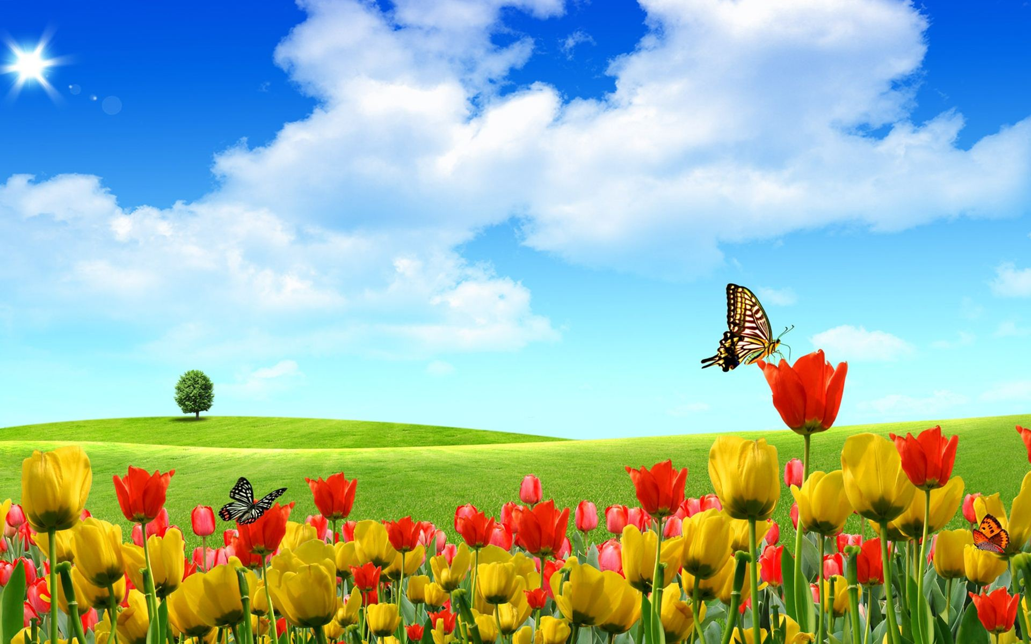
আজকের পাঠে সবাইকে স্বাগত জানাচ্ছি।

Slide 2
মোহাম্মদ আলমগীর হোসেন
সহকারী শিক্ষক
শিবনগর সরকারি প্রাথমিক বিদ্যালয়
মেঘনা,কুমিল্লা।

Slide 3
পাঠ পরিচিতিঃ
চতুর্থ শ্রেণি
বিষয়ঃ বাংলা
(বাংলাদেশের প্রকৃতি)
সময়ঃ ৪০ মিনিট

Slide 4
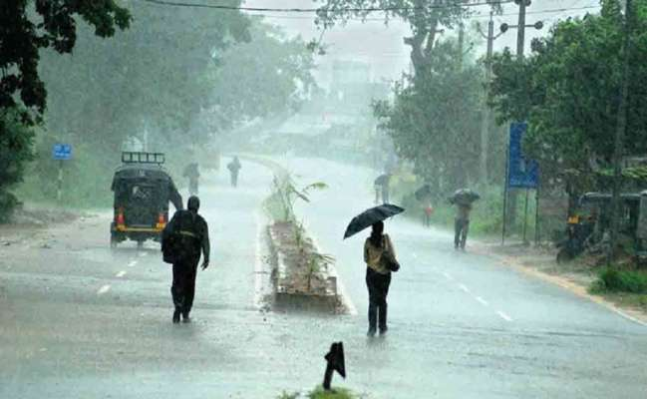
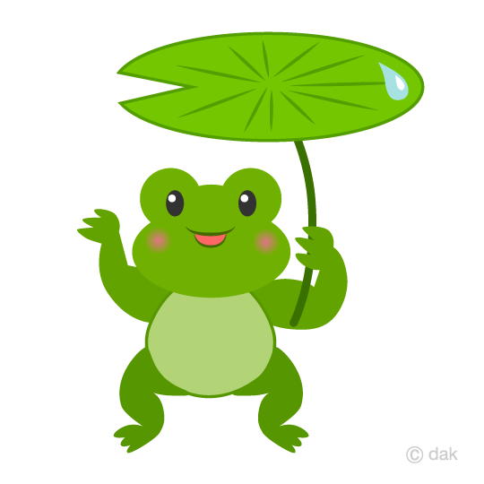
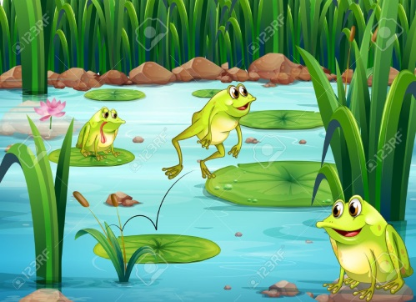
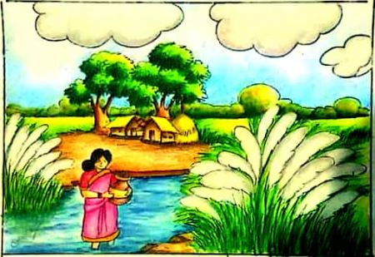
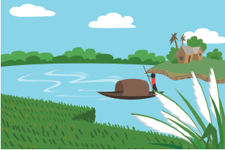
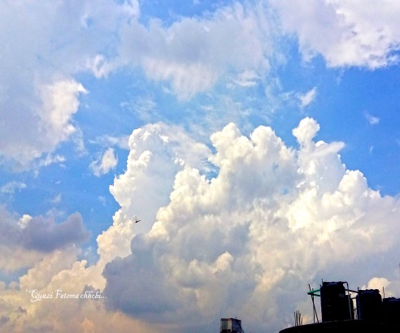
এসো কিছু ছবি দেখি
বর্ষার ছবি
শরতের ছবি

Slide 5
এবার আমরা আরো কিছু ছবি দেখি
আমাদের আজকের পাঠ কী হতে পারে?
ছবি দেখে কী বুঝতে পারলে?

Slide 6
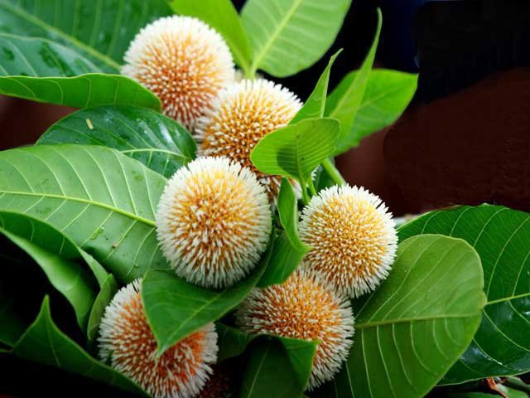
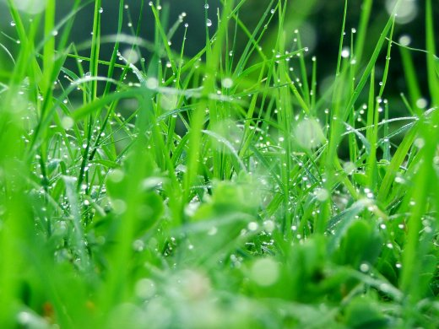
আমাদের আজকের পাঠ
গ্রীষ্মের পরে আসে বর্ষা-------নদীর পাড় কাশফুলেসাদা ভরে যায়।
বাংলাদেশের প্রকৃতি

Slide 7
শিখনফল-
১.১.১ যুক্তব্যঞ্জন সহযোগে গঠিত শব্দশুনে বুঝতে পারবে।
১.৩.৫ প্রশ্ন শুনে বুঝতে পারবে।
১.৩.১ শুদ্ধ উচ্চারণে অনুরোধ করতে পারবে।
১.৩.৬ যুক্তব্যঞ্জন দিয়ে গঠিত শব্দ-সংবলিত বাক্য পড়তে পারবে।

Slide 8
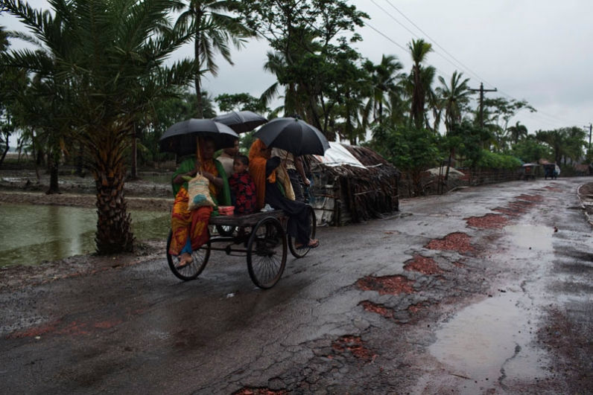
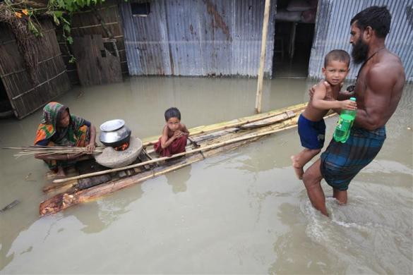
বলতো গ্রীষ্মের পরে কোন ঋতু আসে?
গ্রীষ্মের পরে আসে বর্ষা।
বর্ষায় একেবারে অন্য চেহারা।

Slide 9
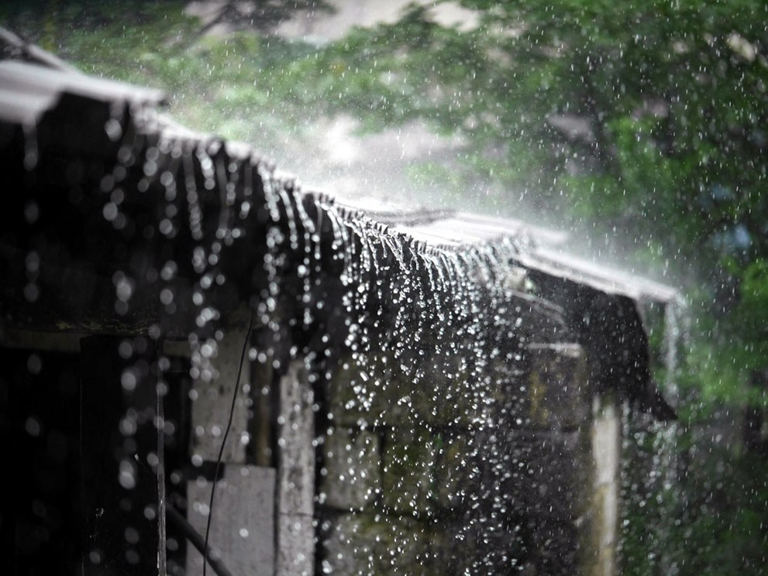
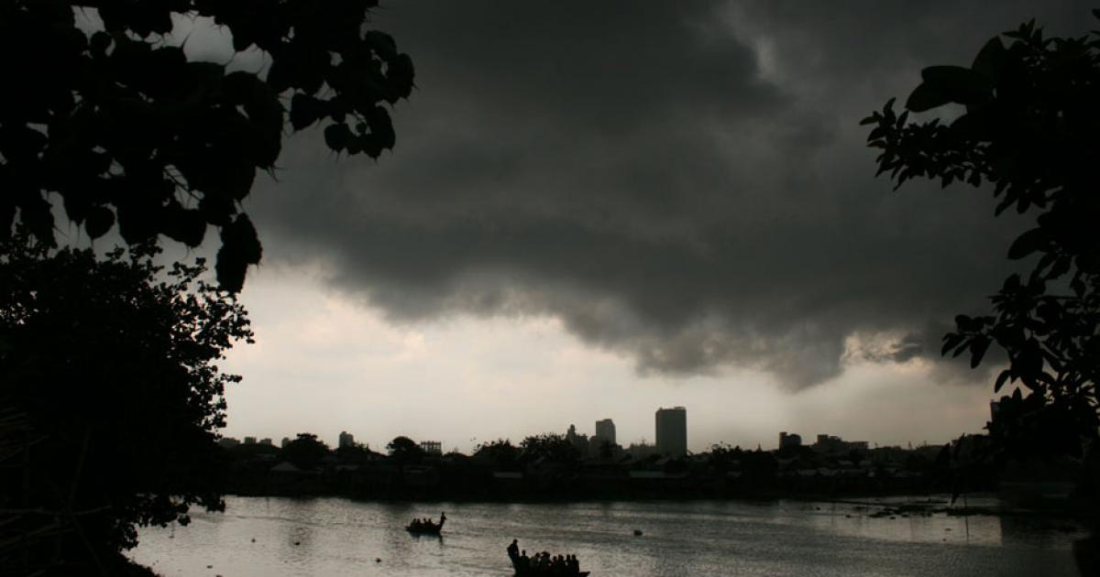
কখনও বড় বড় ফোটায়, ধীরে ধীরে বৃষ্টি হয়।
কখনও হুড়মুড় করে।

Slide 10
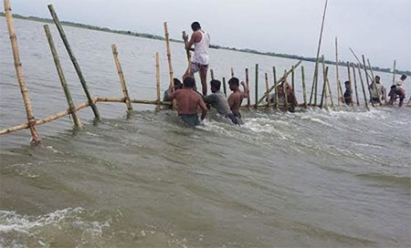
নদীতে তখন ঢল নামে

Slide 11
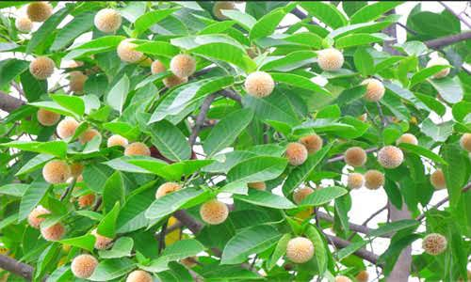
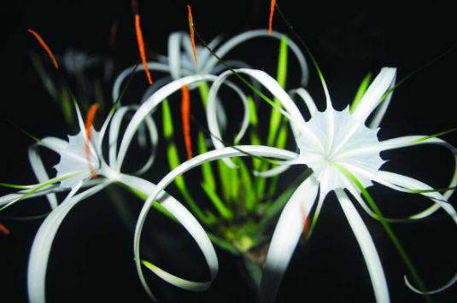
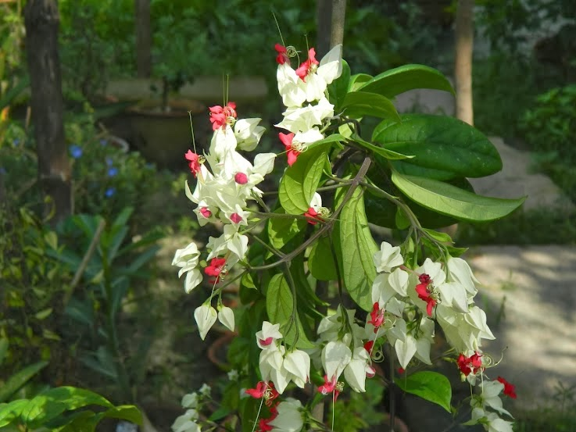
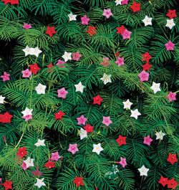
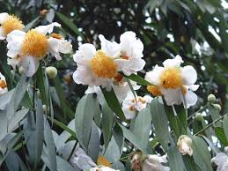
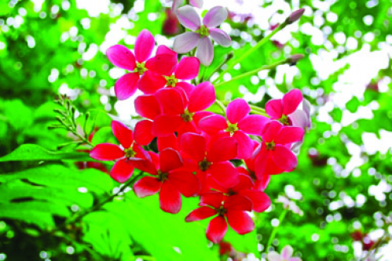
বর্ষায় ফুটে কদম কেয়া ও নানা রকমের ফুল।

Slide 12
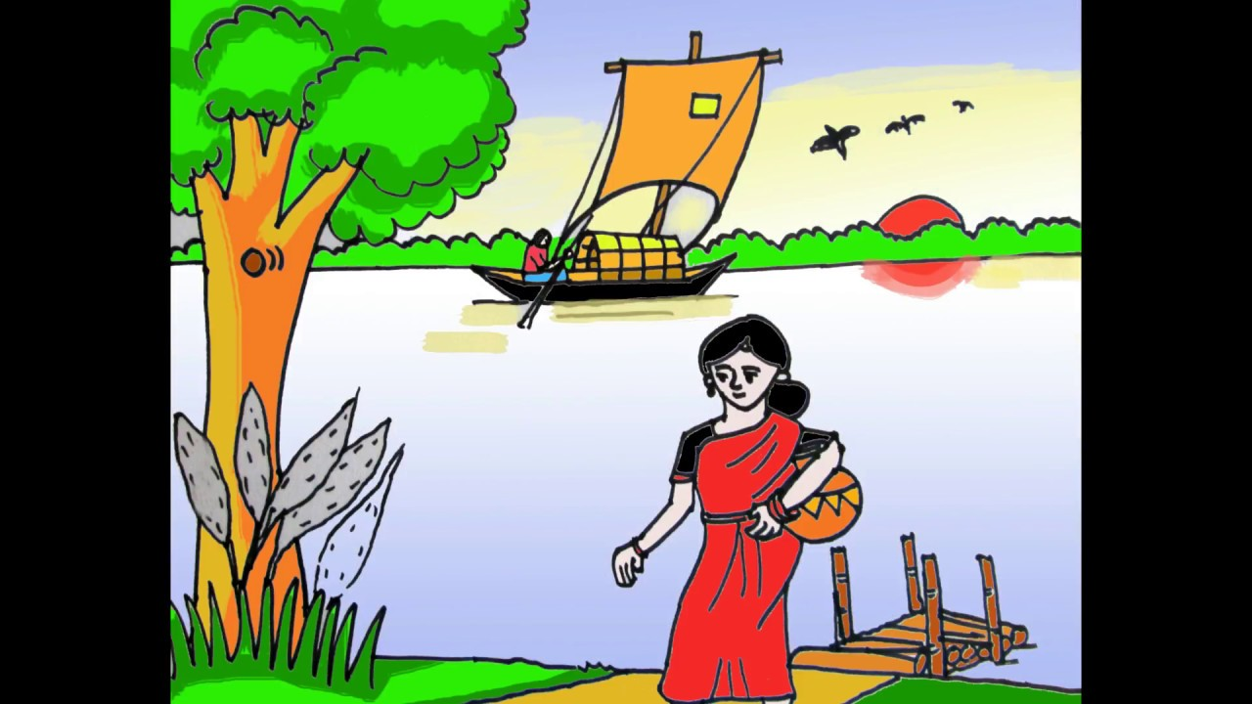
শরৎ এলেই আবার সব পাল্টে যায়।
বর্ষার পরে আসে শরৎ।

Slide 13
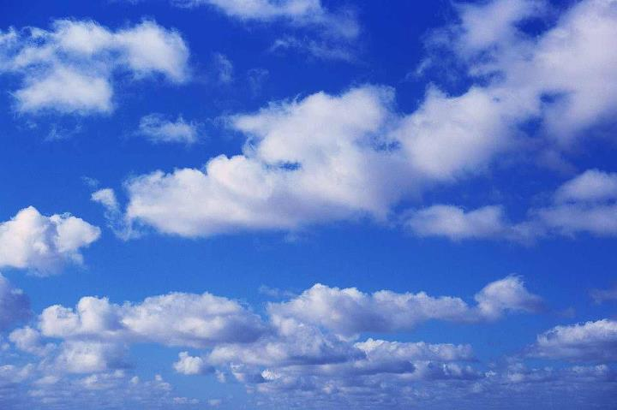
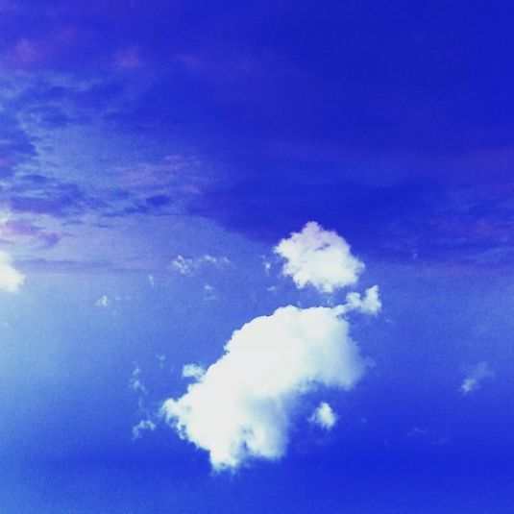
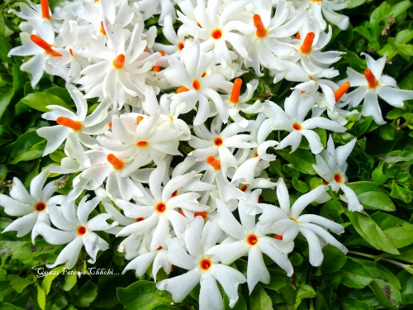
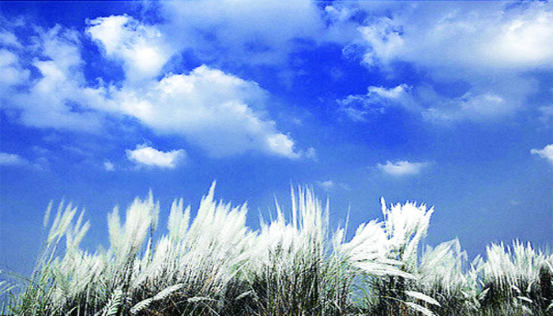
এ সময় ফুটে শিউলী ফুল।
শরৎকালে আকাশে সাদা মেঘ পেঁজা তুলোর মতো ভেসে বেড়ায়।
নদীর পাড় সাদা কাশফুলে ভরে যায়।
আকাশ হয়ে উঠে ঘন নীল।

Slide 14
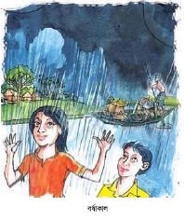
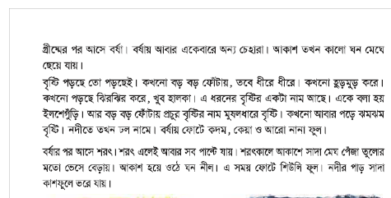
তোমাদের বইয়ের ২ পৃষ্ঠা খোলো

Slide 15
শব্দ গুলো বারবার অনুশীলন করি।
হুড়মুড়
ঝিরঝির
ইলশেগুঁড়ি
মুষলধারে
ঝমঝম
পেঁজা তুলো

Slide 16
যুক্তবর্ণগুলো চিনে নেই।
গ্রীষ্ম
ষ্ম
ষ্
ম
উষ্ম
বর্ষা
র্ষ
র্
ষ
আকর্ষণ
পাল্টে
ল্ট
ল্
ট
রেজাল্ট
বৃষ্টি
ষ্ট
ষ্
ট
সৃষ্টি

Slide 17
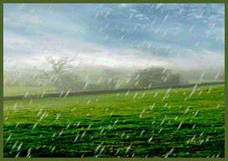
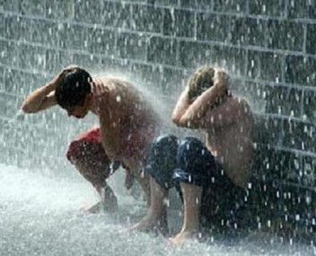
শব্দগুলোর অর্থ জেনে নেই।
ইলশেগুঁড়ি
হালকা ঝিরঝিরে বৃষ্টি
ইলশেগুঁড়িতে জেলেরা নদীতে মাছ ধরে।
মুষলধারে
বড় বড় ফোঁটায় বৃষ্টি
মুষলধারে বৃষ্টি হচ্ছে।

Slide 18
শূন্যস্থান পূরণকরঃ
একক কাজ
----------
(১)সে কারণেই আমরা দেশের লোক।
ষড়ঋতুর
----------
(২) আকাশে তখন মেঘের যে কী খেলা।
ছোটাছুটির
--------
(৩) আকাশকে মনে হতো কাছে নেমে এসেছে।
মাটির
-------
(৪) হেমন্ত ভারি ঋতু।
লাজুক
(৫) শীতকালে আসত বাতাস।
----------
উত্তুরের
এবার মিলিয়ে নিই

Slide 19
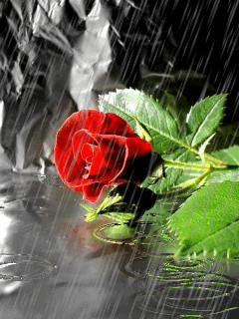
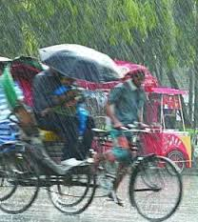
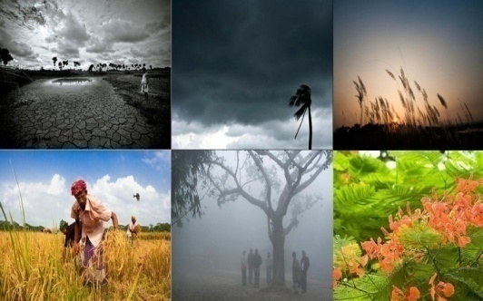
শব্দার্থ ও বাক্য রচনা
ইলশেগুঁড়ি
হালকা ঝিরঝিরে বৃষ্টি।
ইলশেগুঁড়ি বৃষ্টিতে ভিজতে ভাল লাগে।
বৃষ্টিপাত
বাদলের ধারা
বর্ষাকালে প্রচুর বৃষ্টিপাত হয়।
ষড়ঋতু
ছয় ঋতু
বাংলাদেশ ষড়ঋতুর দেশ।

Slide 20
জোড়ায় কাজ।
ডান দিক থেকে ঠিক শব্দ বেছে নিয়ে খালি জায়গায় লিখি ।
ইলশেগুঁড়ি
(ক) গ্রীষ্মের পরে আসে ------------ ---- ।
(খ) বর্ষায় কখনও বৃষ্টি হয় -------------------করে ।
পেঁজা তুলোর
(গ) ঝিরঝিরে আসা বৃষ্টির নাম----------- - ।
বর্ষাঋতু
(ঘ) বর্ষার পরে আসে --------------!
হুড়মুড়
(ঙ) শরৎকালে আকাশে সাদা মেঘ --------------- মত ভেসে বেড়ায়।
শরৎঋতু

Slide 21
দলগত কাজ
ঘরের ভিতরের শব্দগুলো দিয়ে বাক্য তৈরি কর
গাঢ়
ক্ষতি
রুপালি
নবান্ন
প্রচন্ড
সুন্দর
সবুজ দল
নীল দল
(ক) কারো _________ করা ভালো নয়।
(খ) গোলাপ খুব _________ ফুল।
(গ) হেমন্ত কালে __________ উৎসব হয়।
(ক) আষাঢ় মাসে আকাশে _________ মেঘ হয়।
(খ) রাতের আকাশে _________ চাঁদ দেখা যায়।
(গ) বন্যায় _________ ক্ষতি হয়।

Slide 22
মূল্যায়ন-
নিচের প্রশ্নগুলোর সঠিক উত্তরে টিক চিহ্ন দাও-
১।গ্রীষ্মের পড়ে কোন ঋতু আসে?
✓
ঘ) হেমন্ত
ক) শীত
খ) বর্ষা
গ) শরৎ
২। বড় বড় ফোঁটার বৃষ্টির নাম কী?
✓
খ) ঝিরঝিরে
ঘ) হালকাবৃষ্টি
ক) মুষলধারে
গ)ইলশেগুঁড়ি
৩। নিচের কোনটি শরৎকালের ফুল?
ক) কদম
✓
ঘ) গাঁদা
খ) কেয়া
গ) শিউলী

Slide 23
আজকের পাঠ এখানেই শেষ।
সকলকে ধন্যবাদ

